Slide 1
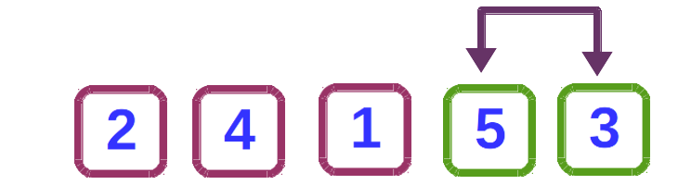
Método de ordenamiento burbuja
Comparaciones secuenciales entre números
Funciona revisando cada elemento de la lista
intercambiándolos de posición si están en el orden equivocado
Es necesario revisar varias veces toda la lista hasta que no se necesiten más intercambios

Slide 2
Método ordenamiento de burbuja bidireccional
Una mejora del algoritmo ordenamiento de burbuja.
Reduce el número de comparaciones aunque la complejidad del algoritmo sigue siendo igual.

Slide 3
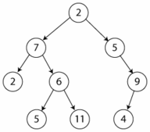
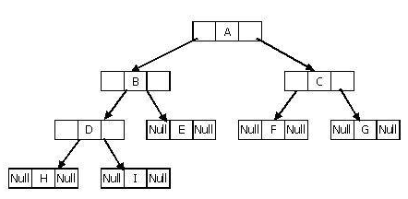
Método ordenamiento árbol binario
Cada nodo puede tener un hijo izquierdo y un hijo derecho.
Si algún hijo tiene como referencia a null, este es llamado un nodo externo
En el caso contrario el hijo es llamado un nodo interno

